Slide 1

Návrh a konstrukce postupového střižného nástroje
Vysoká škola technická a ekonomická
v Českých Budějovicích
Ústav technicko - technologický
Autor bakalářské práce: Miroslav Bauer
Vedoucí bakalářské práce: Ing. Martin Podařil, Ph.D.
Oponent bakalářské práce: doc. Ing. Roman Hrmo, Ph.D.
České Budějovice, leden 2018

Slide 2
Obsah prezentace
Motivace a důvody k řešení daného problému
Cíl práce
Výzkumný problém
Použité metody
Konstrukce v Inventoru
Dosažené výsledky a přínos práce
Dotazy
Závěrečné shrnutí

Slide 3
Motivace a důvody k řešení daného problému
Rozšíření a prohloubení teoretických znalostí
Využití znalostí 3D programu Autodesk Inventor 2016

Slide 4
Cíl práce
Cílem bakalářské práce je návrh a konstrukce postupového střižného nástroje s veškerou výkresovou dokumentací a nástřihovým plánem

Slide 5
Výzkumný problém
Početní řešení těžiště střižných sil
Vytvoření nástřihového plánu
Aplikování výpočtů, 3D modelování

Slide 6
Použité metody
Výpočetní
  Nástřihový plán
  Těžiště střižných sil
  Výpočty střižníků
Modelovací
  Náčrt
  Vysunutí
  Rotace

Slide 7
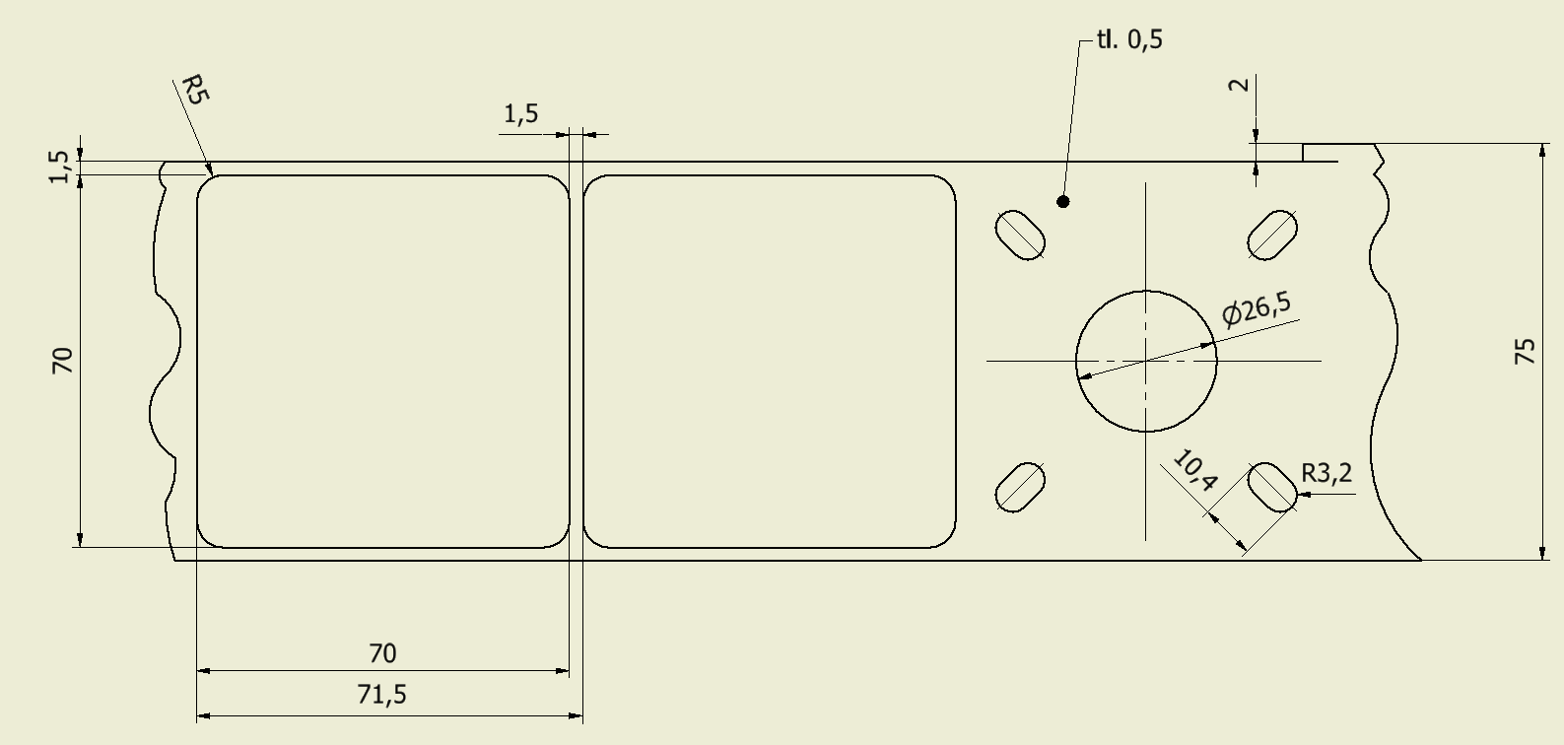
Nástřihový plán

Slide 8
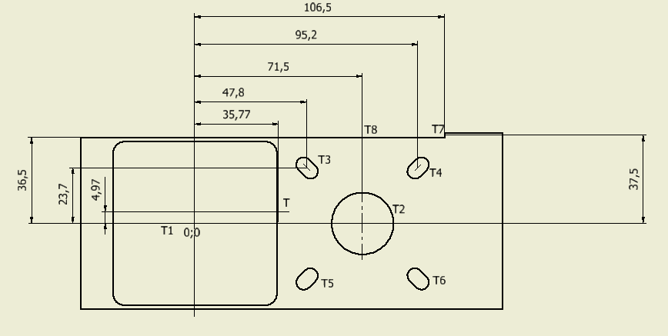
Těžiště střižných sil

Slide 9
Souřadnice těžišť
střihaný tvar (i) | x_{Ti} | y_{Ti} | L_{i}
1 | 0 | 0 | 271,4
2 | 71,5 | 0 | 83,25
3 | 47,8 | 23,69 | 28,11
4 | 95,2 | 23,69 | 28,11
5 | 47,8 | -23,69 | 28,11
6 | 95,2 | -23,69 | 28,11
7 | 106,5 | 37,5 | 2
8 | 71,5 | 36,5 | 71,5

Slide 10
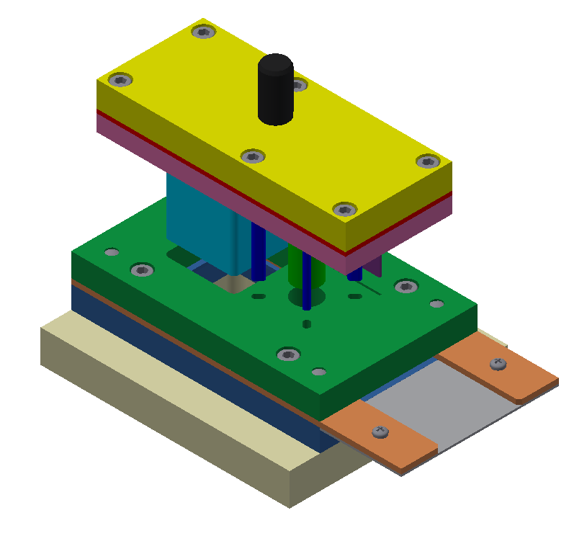
Konstrukce v Inventoru

Slide 11
Dosažené výsledky a přínos práce
Zkonstruovaný střižný postupový nástroj
Využití materiálu
Namáhání
Pomoc při výrobě
Zlepšení znalostí

Slide 12
Závěrečné shrnutí
Cíl práce byl splněn
Návrhy na opatření

Slide 13
Dotazy
Střetl jste se při modelování nebo návrhu střižného plánu s nějakými problémy?
Navrhněte další možný postup v řešené problematice?
Jaké doporučení navrhujete v případě pokračování výzkumu?

Slide 14
Děkuji za pozornost

